Slide 1

PRISION PREVENTIVA
Jefferson G. Moreno Nieves

Slide 2
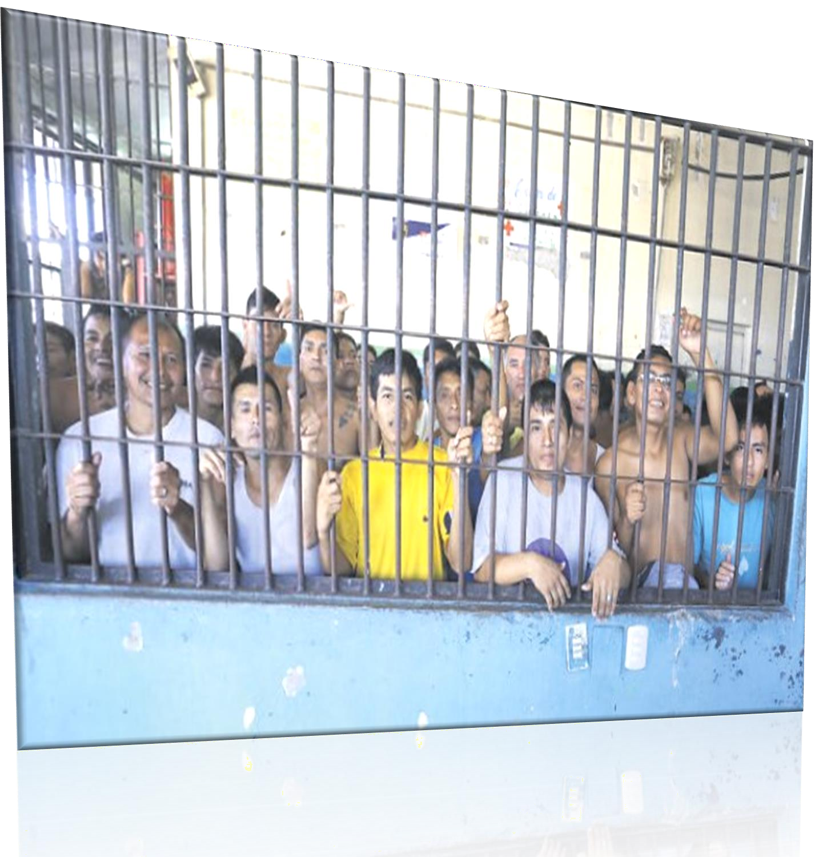

PRISION PREVENTIVA

Slide 3
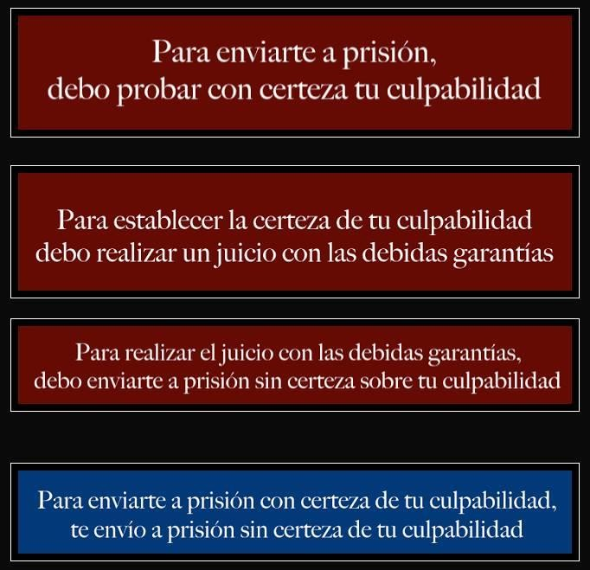

Slide 4
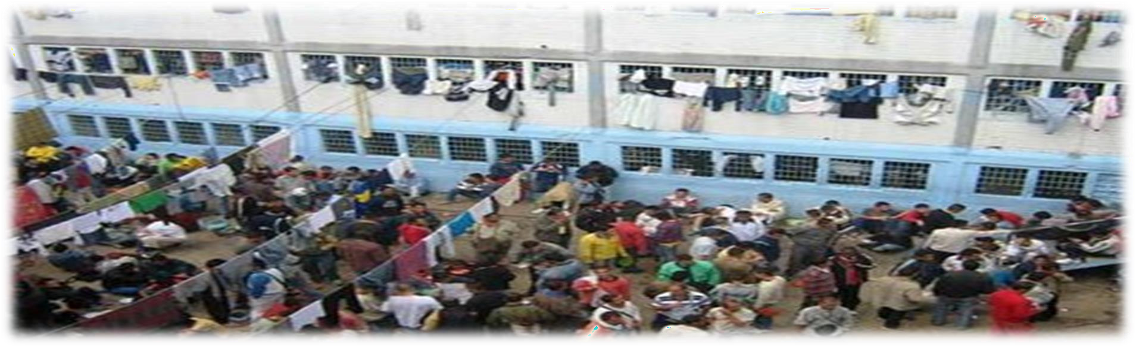
GRAVEDAD/MOTIVACIÓN
“Es la medida de coerción personal más gravosa o severa del ordenamiento jurídico (…) Surge como consecuencia de una resolución jurisdiccional, debidamente motivada, de carácter provisional y duración limitada que se adopta en el seno de un proceso penal (…)”
SAN MARTIN CASTRO, Cesar, “Derecho Procesal Penal. Lecciones”, INPECCP Fondo Editorial y
CENALES Fondo Editorial, Lima, Perú, 2015, Pg. 453.

Slide 5
EXCEPCIONALIDAD
La aplicación de esta medida es excepcional, en atención a la preferencia por la libertad del sistema democrático, por ende, su adopción se hará solo en los casos necesarios y que cumplan los requisitos de ley, en especial el peligro procesal. Pues de otra forma se lesionará no solo la libertad, sino también la presunción de inocencia, pues se encarcela como si fuera culpable a quien se le debe presumir inocente.
CORTE SUPREMA DE JUSTICIA, Sala Penal Permanente, Casación Nº 626- 2013-Moquegua, Sentencia de fecha 30 de junio del 2015, fundamento decimo primero.

Slide 6














Casación
626-2013-
Moquegua
Casación
147-2016-
Lima
Casación
391-2011-
Piura
RECIENTES
PRONUNCIAMIENTOS
Casación
631-2015-
Arequipa

Slide 7
CASACION 626-2013-MOQUEGUA
La audiencia de prisión preventiva
 DECIMO SEPTIMO:
“la argumentación por las partes de los presupuestos materiales se haga punto por punto, señaladas en el articulo 268° del CPP (…) presupuesto por presupuesto (…) y al concluir cada punto y al final de la audiencia estará en las mejores condiciones para pronunciar la medida de coerción personal necesaria y proporcional”

Slide 8
CASACION 626-2013-MOQUEGUA
Partes de la audiencia de prisión
VIGESIMO CUARTO:
“El debate se dividirá necesariamente en cinco partes, la existencia:
  de los fundados y graves elementos de convicción II)de una prognosis de pena mayor a cuatro años III)de peligro procesal
IV)la proporcionalidad de la medida V)la duración de la medida
El representante del MP debe comprenderlos en su requerimiento escrito, fundamentando cada extremo con exhaustividad. esto posibilitará que la defensa lo examine antes de la audiencia, se prepare y pueda pronunciarse sobre estos y que el juez analice y resuelva cada uno, dividiéndose el debate en cada una de las cinco puntos indicados, ejerciéndose contradicción uno a uno, agotados uno se pasará al otro”

Slide 9




PRESUPUESTOS GENERALES
SECCIÓN III
LAS MEDIDAS DE COERCIÓN PROCESAL TÍTULO I
PRECEPTOS GENERALES
Principio de Legalidad.
Jurisdiccionalidad.
Proporcionalidad.
Temporalidad.
Función cautelar, asegurativa, tuitivo
coercitiva.
PRESUPUESTOS
PRESUPUESTOS MATERIALES
SECCIÓN III
LAS MEDIDAS DE COERCIÓN PROCESAL TÍTULO III
Graves y fundados elementos de
convicción.
Prognosis de pena.
Peligro procesal (Peligro de fuga u obstaculización)

Slide 10



GRAVES Y FUNDADOS ELEMENTOS DE CONVICCIÓN
¿Qué son graves elementos de convicción ?
¿Qué son fundados elementos de convicción?
Diligencias
preliminares
Investigación preparatoria formalizada
Etapa
Intermedia
Juicio
Indicio
Elementos de
convicción
Ofrecimiento de
prueba
Prueba

Slide 11
CASACION 626-2013- MOQUEGUA.
Elementos de convicción
VIGESIMO SEPTIMO:
“Para la adopción de la prisión preventiva no se exige que se tenga certeza sobre la imputación, solo que exista un alto grado de probabilidad de la ocurrencia de los hechos, mayor al que se obtendría al formalizar la investigación preparatoria”
VIGESIMO OCTAVO:
“Sobre los actos de investigación se debe realizar un análisis de suficiencia (…) similar al que se hace en la etapa intermedia del nuevo proceso penal

Slide 12
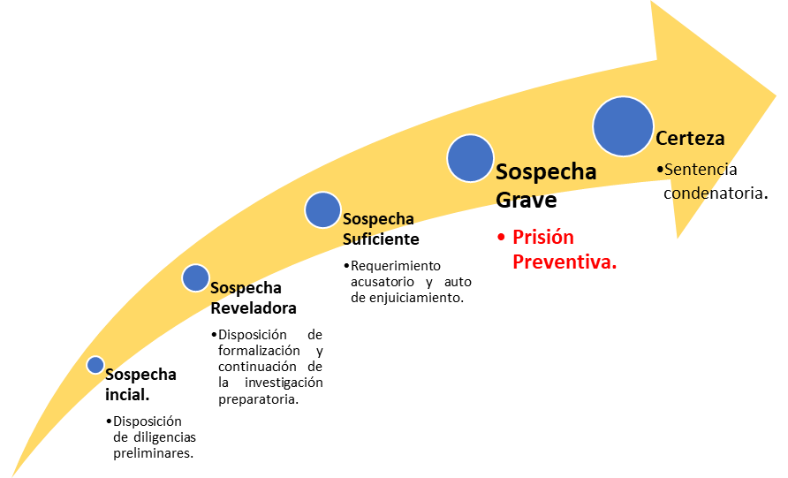
SENTENCIA PLENARIA N° 01-2017

Slide 13
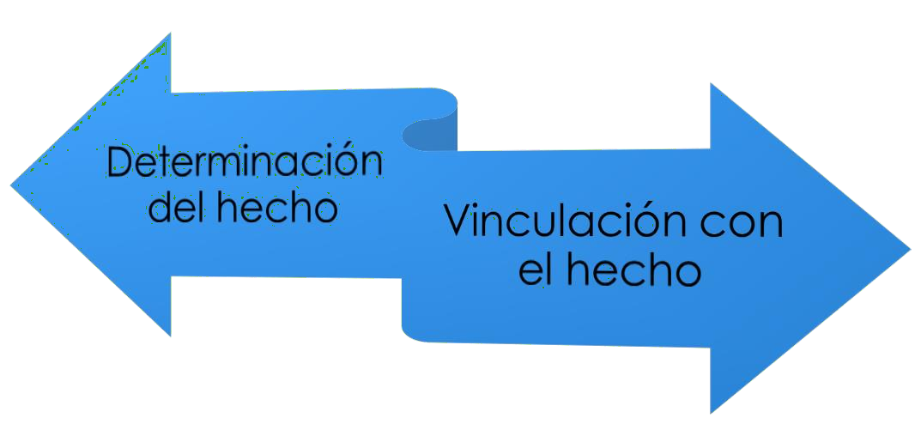

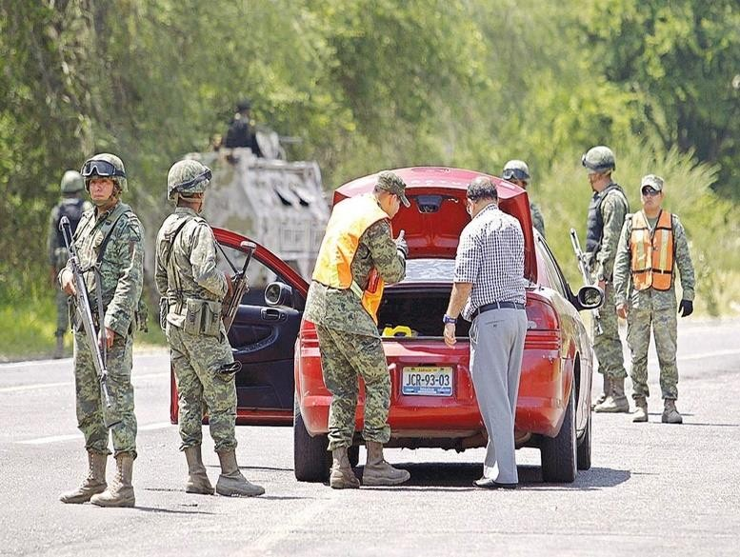
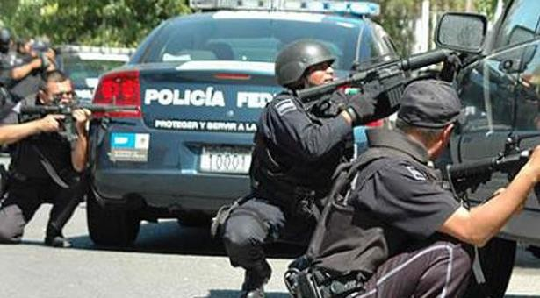
GRAVES Y FUNDADOS ELEMENTOS DE CONVICCIÓN

Slide 14
CASACION 626-2013- MOQUEGUA
Prueba indiciaria
 VIGESIMO OCTAVO:
“(…) en caso que el fiscal se base en prueba indiciaria, deben cumplirse los criterios contenidos en la ejecutoria vinculante recaída en el RN N° 1912-2009-piura de fecha 06 de septiembre del 2005”

Slide 15

LA PROBLEMÁTICA DE LA COLABORACION EFICAZ.
 Lectura:
“El procedimiento de Colaboración eficaz. La ilícita incorporación de sus actuaciones al proceso penal”. ASCENCIO MELLADO, Jose Maria.

Slide 16
¿CUAL ES EL ESTANDAR REQUERIDO PARA LA IMPOSICION DE LA PRISION PREVENTIVA?
Plus / alto grado de probabilidad / más que elementos de convicción/
“Que el primer presupuesto material al tener en cuenta – que tiene un carácter genérico – a la existencia de fundados y graves elementos de convicción - juicio de imputación judicial- para estimar un alto grado de probabilidad de que el imputado pueda ser autor o participe del delito que es objeto del proceso penal”
Resolución Administrativa N° 325-2011 – PJ

Slide 17
ESTANDAR REQUERIDO PARA LA IMPOSICION DE LA MEDIDA y DEBATE DE TIPICIDAD.
Casación N° 626-2013-Moquegua. (Round 1)
Sentencia Plenaria N° 01-2017/CIJ-433. (Round 2)
Casación N° 724-2015-Puno (Round 3)
Casación N° 704-2015-Pasco. (Round 4)
Casación N° 564-2016/Loreto(Round 5)

Slide 18
ESTÁNDAR REQUERIDO Y TIPICIDAD.
Round 1- Sospecha Suficiente
“Para la adopción de la prisión preventiva no se exige que se tenga certeza sobre la imputación, sólo que exista un alto grado de probabilidad de la ocurrencia de los hechos, mayor al que se obtendría al formalizar la investigación preparatoria”(Fj. 27)
“sobre los actos de investigación se debe realizar un análisis de suficiencia similar al que se hace en la etapa intermedia del nuevo proceso penal” (Fj. 28)
Casación N° 626 -2013 de fecha Sala Penal Permanente 30 de junio del 2015.

Slide 19
ESTÁNDAR REQUERIDO Y TIPICIDAD.
Round 1- Sospecha Suficiente
Diligencias
preliminares
Investigación preparatoria formalizada
Etapa
Intermedia
Juicio
Indicio, recopilación de información, actos urgentes e inaplazables
Elementos de convicción
Ofrecimiento de prueba
Prueba

Slide 20
ESTÁNDAR REQUERIDO Y TIPICIDAD.
Round 1- No debate de tipicidad
“(…) Siendo la función del órgano jurisdiccional hacer la audiencia, captar la información y expedir resoluciones orales y escritas, su labor de dirección es central evitando desvíos en la discusión de derechos que no corresponden a la naturaleza de la audiencia, proveyendo garantías, pero también eficiencia. Como aceptar que se discuta exclusión de prueba prohibida o vulneración de la imputación necesaria, que se protegen a través de la tutela de derechos, atipicidad o causa de justificación, garantizados por las excepciones de improcedencia de acción, pues la defensa es cautiva y los abogados deben conocer la ley, doctrina, jurisprudencial y el caso concreto, estando obligados a observar el derecho a la defensa en el procedimiento correspondiente”. (Fj 18)
Casación N° 626 -2013 de fecha Sala Penal Permanente 30 de junio del 2015.

Slide 21
ESTÁNDAR REQUERIDO Y TIPICIDAD.
Round 1- No debate de tipicidad
OBJETO DE DEBATE | VÍA ESPECIFICA
Lesión al plazo razonable o vencimiento del plazo legal | Audiencia de control de plazo
Lesión de garantía de imputación necesaria | Audiencia de tutela de derechos
Denegatoria de actos de investigación | Audiencia de inadmisión de diligencias sumariales
Atipicidad de los hechos objeto de imputación | Audiencia de excepción de improcedencia de acción

Slide 22
ESTANDAR REQUERIDO Y TIPICIDAD
Round 2- Sospecha grave
Sentencia Plenaria N° 01-2017/CIJ-433 Corte Suprema de Justicia, 11 de octubre del 2017

Slide 23
ESTANDAR REQUERIDO Y TIPICIDAD
Round 2- Sospecha grave
Grado más intenso de la sospecha.
Alto grado de probabilidad de la condena.
El elemento de convicción ha de ser corroborado por otros elementos
de convicción.
O cuando el elemento de convicción por sí mismo es portado de una
alta fiabilidad de sus resultados Y tiene alto poder incriminatorio.
Se exige un plus material respecto de los anteriores niveles de sospecha.
Debe existir un elevado índice de certidumbre y verosimilitud acerca de
la responsabilidad penal del encausado.
Exigencia probatoria superior que la prevista para el inicio de actuaciones penales pero inferior al estándar de prueba establecido para condena.
Sentencia Plenaria N° 01-2017/CIJ-433 Corte Suprema de Justicia, 11 de octubre del 2017

Slide 24
ESTANDAR REQUERIDO Y TIPICIDAD
Round 3 – No tipicidad
“(…) ya existe un cuerpo de doctrina jurisprudencial acerca de la prisión preventiva acerca del estándar de actos de investigación y/o de prueba (fumus delicti) -mera probabilidad delictiva o sospecha vehemente o indicios razonables de criminalidad, nunca certeza-: y, en lo atinente a la imputación necesaria, su análisis se corresponde con el principio de intervención indiciaria y, por tanto, con el fumus delicti -es evidente que si los cargos no son concretos y no definen, desde las exigencias de imputación objetiva y subjetiva, todo lo penalmente relevante, no pasará este primer presupuesto material de la prisión preventiva, por lo que el efecto procesal será la desestimación de la medida coercitiva solicitada-.” (Fj. 4)
Casación N° 724-2015-Puno, Sala Penal Transitoria 15 de abril del 2016,

Slide 25
ESTANDAR REQUERIDO Y TIPICIDAD
Round 4 – No tipicidad
Porque la audiencia de prisión preventiva tiene como finalidad verificar si se cumplen o no los requisitos establecidos (…) y de ninguna manera constituye el objeto del debate el estudio de las proposiciones fácticas y la calificación jurídica para pretender la variación por un tipo penal no considerado por el Ministerio Publico. (Fj. 24.1)
Esto no significa que el fiscal o el juez estén impedidos de corregir la errónea calificación jurídica, sino que lo harán en el acto procesal correspondiente. (Fj. 26)
Para este supremo tribunal es evidente que la actuación del fiscal y el JIP desbordó el objeto de la audiencia de prisión preventiva.
Casación N° 704-2015-Pasco
Primera Sala Penal Transitoria de la Corte Suprema.
27 de noviembre del 2017.

Slide 26
ESTANDAR REQUERIDO Y TIPICIDAD
Round 5 –tipicidad
 La apariencia de delito es un presupuesto de la prisión preventiva, cuyo alcance es definido no solo desde una perspectiva sustantiva (que el hecho imputado esté regulado en la normativa penal y que sea subsumible en ella según criterios objetivos y subjetivos), sino también procesal (la existencia de fundados y graves elementos de convicción que permitan sostener la alta probabilidad de su comisión). En esa medida, la evaluación del hecho debe realizarse conforme con los criterios propios de la teoría de la imputación objetiva y subjetiva, en cuanto al análisis de la probable realización del injusto penal.
Casación N° 564-2016/Loreto Sala Penal Transitoria
12 de noviembre de 2018

Slide 27
ESTANDAR REQUERIDO Y TIPICIDAD CASO KEIKO FUJIMORI
 La discusión acerca de la tipicidad de la conducta imputada o la incertidumbre de que esa misma conducta pueda configurar una infracción administrativa no es posible despejar en esta incidencia.
Segunda Sala Penal de Apelaciones Nacional, Resolución N° 26
de fecha 03 de enero del 2019, fundamento 15, Pg.16.

Slide 28
ELEMENTOS DE CONVICCION
Declaración testimonial.
“(…) toda persona física que posee conocimientos sobre los hechos y que por esta misma razón es llamada frente a un juez a dar una versión de los acontecimientos de manera subjetiva. Esta versión agrega puede ser una adquirida por percepción propia o por referencia ajena”.
PLANCHAT TERUEL, José María y otros, “Estudios Sobre
Prueba Penal, Volumen II”, La Ley, 2011, pg. 264.

Slide 29
ELEMENTOS DE CONVICCION
Declaración testimonial protegida Art. 247, 248, 249, 250.
Testigos, peritos, agraviados, agentes especiales,
colaboradores
Se requiere un peligro grave para la persona, libertad o
bienes de quien pretenda ampararse.
Las medidas de protección son:
Protección policial.
Cambio de residencia.
Ocultamiento de paradero.
Reserva de identidad.
Cualquier procedimiento que imposibilite su identificación.
Fijación como domicilio sede de Fiscalía.
Uso de procedimientos tecnológicos, como
videoconferencia.
Salida del país con calidad migratoria.

Slide 30
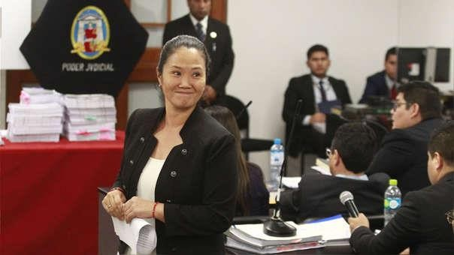
ELEMENTOS DE CONVICCION
Declaración testimonial protegida
 El inicio del debate.

Slide 31
ELEMENTOS DE CONVICCION
Declaración testimonial protegida
 Art. 158 inciso 2
“En los supuestos de testigos de referencia, declaración de arrepentidos o colaboradores y situaciones análogas, solo con otras pruebas que corroboren sus testimonios se podrá imponer al imputado una medida coercitiva o dictar en su contra sentencia condenatoria”.

Slide 32
ELEMENTOS DE CONVICCION
Declaración testimonial protegida
El caso Norim Catriman vs Chile - CIDH
Para pronunciarse en el presente caso, la Corte también tomará en cuenta si en los casos concretos el Estado aseguró que la afectación al derecho de defensa de los imputados que se derivó de la utilización de la medida de reserva de identidad de testigos estuvo suficientemente contrarrestada por medidas de contrapeso, tales como las siguientes:
la autoridad judicial debe conocer la identidad del testigo y tener la posibilidad de observar su comportamiento durante el interrogatorio con el objeto de que pueda formar su propia impresión sobre la confiabilidad del testigo y de su declaración.
debe concederse a la defensa una amplia oportunidad de interrogar directamente al testigo en alguna de las etapas del proceso, sobre cuestiones que no estén relacionadas con su identidad o paradero actual; lo anterior con el objeto de que la defensa pueda apreciar el comportamiento del testigo bajo interrogatorio, de modo que pueda desacreditarlo o, por lo menos, plantear dudas sobre la confiabilidad de su declaración (Fj. 247)

Slide 33
ELEMENTOS DE CONVICCION
Declaración testimonial protegida
El caso Norim Catriman vs Chile - CIDH
“La determinación de si este tipo de pruebas ha tenido un peso decisivo en el fallo condenatorio dependerá de la existencia de otro tipo de pruebas que corrobore aquellas de tal forma que, a mayor prueba corroborativa, menor será el grado decisivo que el fallador otorga al testimonio de identidad reservada” (Fj. 248)

Slide 34
CASO KEIKO FUJIMORI
Si debe corroborarse la declaración de TP
 El articulo 158.2 del CPP no solo contempla la corroboración para los testigos de referencia, arrepentidos y colaboradores, sino que diseña una regla abierta que permite incluir a otros órganos de prueba con la expresión “situaciones análogas” esta operación de análoga esta reservada al Juez; en este caso resulta evidente que el TP actúa con reserva de su identidad por razones de seguridad y por tanto existe imposibilidad de conocer su identidad, por ello es imprescindible que sus testimonios sean corroborados con otros elementos de convicción.
Segunda Sala Penal de Apelaciones Nacional, Resolución N° 26 de fecha
03 de enero del 2019, fundamento 61.a, Pg. 55

Slide 35
CASO KEIKO FUJIMORI
¿Es posible contra examinar?
 La obligación de examinar al testigo protegido por la defensa, en primer lugar solo podría darse en un contexto que asegure la reserva de identidad del testigo protegido, no obstante, con la concurrencia de otros elementos distintos a la mencionada declaración, es posible que a nivel cognoscitivo se corrobore dicha versión.
Segunda Sala Penal de Apelaciones Nacional, Resolución N° 26 de fecha
03 de enero del 2019, fundamento 61.b, Pg. 55 y 56

Slide 36
CASO KEIKO FUJIMORI
¿Es posible contra examinar?
 El supuesto de hecho es materialmente distinto al analizado en el presente incidente, pues en el caso sometido a la CIDH, dichas declaraciones se rindieron en juicio oral, mientras que la valoración, en la presente impugnación se da en el marco de una medida cautelar.
Segunda Sala Penal de Apelaciones Nacional, Resolución N° 26 de fecha
03 de enero del 2019, fundamento 61.b, Pg. 56

Slide 37
Elementos de convicción Escuchas telefónicas
 ¿Por qué nadie obedece al TC?
En efecto, de una interpretación sistemática de los artículos 189, inciso 3, y 190 del referido código, deriva que cuando se trate de voces en audios ellas deberán pasar por un reconocimiento en el que deberá estar presente el defensor del imputado o, en su defecto, el Juez de la Investigación Preparatoria. Y el artículo VIII, inciso 1, del Título Preliminar del Código Procesal Penal, "Nodo medio de prueba será valorado sólo si ha sido obtenido e incorporado al proceso por un procedimiento constitucionalmente legítimo".
Exp. 4780-2017-PHC
Exp. 502-2018-PHC (Acumulado)
Caso OH y NH, Fj. 88

Slide 38
Elementos de convicción Escuchas telefónicas
 De esta manera, la Sala también ha incurrido en un razonamiento inconstitucional en este asunto, pues asume que porque se halla en el ámbito de un incidente cautelar —en el que se encuentra de por medio, ni más ni menos, la posibilidad de que una persona vaya a prisión— y no en el espacio del proceso principal, está autorizada a relajar las exigencias legales para la incorporación debida de la prueba al proceso, negando, además, que sea ese un espacio en el que la defensa pueda cuestionarlo. Se trata, pues, de un enfoque violatorio también del derecho a la defensa y del debido proceso.
Exp. 4780-2017-PHC
Exp. 502-2018-PHC (Acumulado)
Caso OH y NH, Fj. 88

Slide 39
Elementos de convicción
Traslado de prueba – Colaboración eficaz
Artículo 20. Prueba trasladada
1. En los casos de delitos cometidos a través de una organización criminal, las pruebas admitidas y actuadas a nivel judicial pueden ser utilizadas o valoradas en otro proceso penal, siempre que su actuación sea de imposible consecución o de difícil reproducción debido al riesgo de pérdida de la fuente de prueba o de amenaza para un órgano de prueba.
Ley 30077
Ley contra el Crimen Organizado

Slide 40
Elementos de convicción
Traslado de prueba – Colaboración eficaz
La colaboración eficaz no es un proceso, es un procedimiento.
El traslado de elementos que ya de por si han lesionado garantías,
contradicción, defensa.
MP actuaria con impunidad en su procedimiento.
Fuente y medio de prueba: las declaraciones de colaboradores no
son documentos.
El traslado de prueba en Perú solo esta regulado en la Ley de
Crimen Organizado y en el Art. 261 del Código de Procedimientos.
Ascencio Mellado, JM
La prisión preventiva. Comentarios a casos emblemáticos. Instituto
Pacifico.

Slide 41
Traslado de declaración de colaborador eficaz.
 Los elementos de convicción recogidos como consecuencia de las diligencias de corroboración de la información proporcionada por el colaborador, podrán ser utilizadas en los procesos derivados y conexos al proceso de colaboración eficaz para requerir medidas limitativas de derechos o medidas de coerción, en cuyo caso deberán ser incorporadas a la carpeta fiscal del proceso común o especial”.
Decreto Supremo N° 007-2017-JUS de fecha 29 de marzo del 2017,
reglamento del Decreto Legislativo N° 1301, articulo 48, inciso 1)

Slide 42
Traslado de declaración de colaborador eficaz.
 “También podrá emplearse la declaración del colaborador conjuntamente con los elementos de convicción descritos en el numeral anterior, para ello, se incorporará a la carpeta fiscal del proceso común o especial la transcripción de las partes pertinentes del mismo”.
Decreto Supremo N° 007-2017-JUS de fecha 29 de marzo del 2017, reglamento del Decreto Legislativo N° 1301, articulo 48, inciso 2)

Slide 43
¿Es válido admitir nuevos elementos de convicción en segunda instancia con motivo de una prisión preventiva?
“No esta negada en la fase de apelación de un auto, la presentación de actos de investigacion actuados con posterioridad al auto de prisión preventiva. Si bien tal posibilidad no es absoluta, pues esta sujeta a determinados plazos y tramites previos para su debida valoración en la alzada (…)
También debe examinarse si esos nuevos actos de investigacion, en su tramitación en la audiencia de apelación, vulneraron los principios de contradicción e inmediación, y por ende, si generaron efectiva indefensión material. No solo hace falta una infracción objetiva de la ley, sino si esa incorreción ocasiono indefensión material al afectado.
Casación N° 216-2016-Santa. Auto de calificación de casación, de
fecha 12 de agosto del 2016, fundamento quinto.

Slide 44




PROGNOSIS DE PENA
(Concreta)
Poca discusión practica
Criterios de determinación judicial de la pena

Slide 45
CASACION 626-2013-MOQUEGUA
Prognosis de pena – sistema de tercios
 TRIGESIMO PRIMERO:
“El articulo 45-A del CPP, adicionado por la Ley N° 3076 establece que la pena se aplica por tercios, inferior, intermedio y superior (…)”

Slide 46
PELIGRO PROCESAL
 El peligro procesal es el elemento mas importante de esta
medida.
CORTE SUPREMA DE JUSTICIA, Sala Penal Permanente, Casación Nº 626-2013-
Moquegua, Sentencia de fecha 30 de junio del 2015, fundamento trigésimo tercero.
TRIBUNAL CONSTITUCIONAL DEL PERÚ. Expediente N° 1091-2002-HC/TC
TRIBUNAL CONSTITUCIONAL DEL PERÚ. Expediente N° 2268-2002-HC/TC
 El peligro procesal no se presume, debe realizarse la verificación en cada asunto, fundada en circunstancias objetivas y ciertas del caso. (Objetivo)
Corte Interamericana de Derechos Humanos, Caso Chaparro Alvarez y Lapo Iñiguez VS Ecuador. Caso Barreto Leiva VS Venezuela. Caso J VS Perú.
Corte Interamericana de Derechos Humanos, Informe 2/97 de fecha 11 de marzo de
1997.
Tribunal Europeo de Derechos Humanos, Caso Letellier VS Francia. Caso Stogmuller VS
Austria. Caso Imre VS Hungria.

Slide 47
PELIGRO PROCESAL
Peligro de Fuga
(Art. 269)
Peligro de
Obstaculización
(Art. 270)
Arraigo
Gravedad de la pena
Magnitud del daño y voluntad de repararlo.
Comportamiento procesal
Pertenencia a organización criminal
Destruirá, modificará, ocultará, suprimirá o falsificará elementos de prueba.
Influirá en otras partes y testigos.
Inducirá a realizar
comportamientos.

Slide 48
PELIGRO DE FUGA
Arraigo
“(...) el arraigo debe ser entendido como el establecimiento de una persona en un lugar por su vinculación con otras personas o cosas(…)
Sala Penal Transitoria de la Corte Suprema Casación N° 631-2015-Arequipa.
Fundamento Cuarto.

Slide 49


PELIGRO DE FUGA
Arraigo – dimensiones
Laboral
Etc.
Familiar
Bienes
Domiciliario
Deudas
Personal

Slide 50
PELIGRO DE FUGA
Arraigo – Domiciliario.
“Se refiere a la existencia de un domicilio conocido o de bienes propios situados dentro del ámbito de alcance de la justicia.”
Casación N° 631-2015-Arequipa.

Slide 51
PELIGRO DE FUGA
Arraigo – Familiar.
“Se circunscribe al lugar de residencia de
aquellas personas que tiene lazos
familiares con el imputado”
Casación N° 631-2015-Arequipa

Slide 52
PELIGRO DE FUGA
Arraigo – Laboral.
“Se expresa en la capacidad de subsistencia del imputado que debe provenir de un trabajo desarrollado en el país”.
Casación N° 631-2015-Arequipa

Slide 53
PELIGRO DE FUGA
Arraigo – Bienes
“La posesión de bienes genera arraigo”
Tribunal constitucional del Perú. Expediente N° 1091-2002-
HC/TC

Slide 54
PELIGRO DE FUGA
Arraigo
SÉPTIMO.- Que no existe ninguna razón jurídica ni legal -la norma no expresa en ningún caso tal situación- para entender que la presencia del algún tipo de arraigo descarta, a priori, la utilización de la prisión preventiva. De hecho, el arraigo no es un concepto o requisito fijo que pueda evaluarse en términos absolutos. Es decir, la expresión “existencia” o “inexistencia” de arraigo es, en realidad, un enunciado que requiere de serios controles en el plano lógico y experimental. Toda persona, aún cuando se está frente a un indigente, tiene algún tipo de arraigo. El punto nodal estriba en establecer cuándo el arraigo - medido en términos cualitativos- descarta la aplicación de la prisión preventiva. Esto es algo muy distinto a sostener que la presencia de cualquier tipo de arraigo descarta la prisión preventiva.
Por ejemplo, es un error frecuente sostener que existe arraigo cuando el imputado tiene domicilio conocido, trabajo, familia, etcétera. Tal razonamiento no se sostiene desde la perspectiva del Derecho Procesal, pues la norma no exige evaluar la existencia o inexistencia de un presupuesto -que no lo es- sino impone ponderar la calidad del arraigo. Es perfectamente posible aplicar la prisión preventiva a una persona que tiene familia o domicilio conocido, cuando dicha situación, evaluada en términos de ponderación de intereses, no es suficiente para concluir fundadamente que el desarrollo y resultado del proceso penal se encuentra asegurado.
Resolución administrativa N° 325-2001-P-PJ (13 de septiembre del 2011)

Slide 55
Arraigo de calidad
Aquello que no tiene contradicción
Cuando se presentan elementos adicionales
Cuando concurren todos los arraigos
Cuando todos se complementan entre ellos

Slide 56
La presencia de arraigo desincentiva la fuga
ARRAIGO
FUGA
ARRAIGO
FUGA

Slide 57
PELIGRO DE FUGA
Arraigo del extranjero residente
“Si se tiene en cuenta que prima facie está consolidado el arraigo imputado, pues vive en el país, tiene estatus de residente, su familia nuclear esta con el y su centro de labores es una empresa residenciada en el Perú solo podría afirmarse la persistencia del riesgo de fuga si se toma en consideración otros datos que permitan concluir razonablemente que se alejaría de la justicia peruana para evitar su procesamiento”
“Asumir un peligro de fuga por la sola condición de extranjero del imputado importaría un acto discriminatorio por razón de la nacionalidad”.
Sala Penal Transitoria de la Corte Suprema
Casación N° 631-2015-Arequipa.
Fundamento Cuarto

Slide 58
“No habido”
 (…) los mismos que se sustentan en el hecho que el hoy accionante, tiene el status de “No Habido”; sin embargo, hay que precisar en el sentido que bajo el manto de protección, de la presunción de inocencia, del que toda persona está investida, y que además esta es el fin supremo de la sociedad y del Estado; en ese sentido, resulta comprensible y natural que, brote en todo ser, el instinto de protección y conservación, por la inminente perdida de su libertad; derecho natural ante el cual, el Estado no puede ni debe actuar con represalias y menos con venganza; al contrario, debe hacerlo con ponderación y equidad, mas si se tiene en cuenta, el derecho que le asiste a toda persona y como es la de no autoinculpación; y correspondiéndole, en todo caso, al Ministerio Publico probar la culpabilidad, por recaer en el, la carga de la prueba.
22 Juzgado Penal Constitucional Expediente N° 1622-2016-HC/PJ, sentencia de fecha 29 de octubre del 2017.
Pg. 13.

Slide 59
Movimiento migratorio
“La simple posibilidad o facilidad que tiene el procesado para pasar la frontera no implica peligro de fuga. No puede estimarse el peligro de fuga en función a los diversos viajes fuera del país. No es concluyente los muchos o pocos viajes”
Caso Stogmuller Vs Austria. Sentencia del Tribunal Europeo de Derechos Humanos. 10 noviembre de 1969. Caso Stogmuller Vs Austria

Slide 60
PELIGRO DE FUGA
Gravedad de la Pena
Gravedad de la Pena
Valores
Morales
Comportamiento del
procesado.
Comportamiento en otros
procesos.
Antecedentes, etc.
Por si sola no basta.
(Informe 2/90 ComIDH)

Slide 61
PELIGRO DE FUGA
Gravedad de la Pena
 CUADRAGESIMO SEGUNDO:
“la sola presunción de fuga no puede sustentar un pedido de prisión. (…) no basta la seriedad de la pena a imponerse, pues la posibilidad que el procesado eluda la acción de la justicia debe ser analizada considerando varios elementos, incluyendo los valores morales (comportamiento en este, en otro procese, antecedentes, etc.) demostrados por la persona, su ocupación, bienes que posee, vínculos familiares y otros (…) de otra forma la adopción de esta medida cautelar privativa de libertad se convertiría en un sustituto de la pena de prisión” CASACION 626-2013-MOQUEGUA

Slide 62
PELIGRO DE FUGA
Magnitud del daño y voluntad de repararlo
“La importancia del daño resarcible y la actitud que el imputado adopta voluntariamente, frente a el” (Antes de la Ley 30076)
Critica.
Referencia expresa a responsabilidad civil en medidas
personales
El imputado no podía adoptar una posición frente a
un daño del cual no se había declarado responsable.
No podía considerarse como una muestra de fuga.

Slide 63
PELIGRO DE FUGA
Magnitud del daño y voluntad de repararlo
“La magnitud del daño causado y la ausencia de una actitud voluntaria del imputado para repararlo” (Con la Ley 30076)
El contenido de la primera parte sigue siendo confuso, ya que podría entenderse como referencia a la forma de realización del ilícito, especial violencia o gravedad, o alguna referencia a evitar la reiteración delictiva, lo que es inaceptable, la PP no se orienta en fines preventivos propios de la pena.
Se agrava si se entendería que hace referencia a la reacción que el delito produce en la sociedad, la repulsa o una sanción que satisface a la sociedad a la par de una medida de seguridad de carácter preventivo.

Slide 64
PELIGRO DE FUGA
Magnitud del daño y voluntad de repararlo
“La magnitud del daño causado”
Tampoco se puede entender como una referencia a la reparación civil, pues la importancia del daño civil, esta ligada a la pretensión civil y su riesgo tiene diversos medios de protección de esa naturaleza que no tiene que ver con el peligro procesal de esta medida cautelar personal.
“En consecuencia, la única forma de interpretación no lesiva a derechos del imputado es la que hace referencia a la gravedad del delito, vinculado a las
circunstancias que agravarían la pena a imponer”

Slide 65
PELIGRO DE FUGA
Magnitud del daño y voluntad de repararlo
“la ausencia de una actitud voluntaria del imputado para repararlo”
la propia redacción dela segunda parte de este criterio “ausencia de una actitud voluntaria del imputado para reparar el daño”, implica que no estamos ante circunstancias del hecho, sino ante un criterio de reparación civil inaceptable.
La reparación del agraviado poco tiene que ver con el peligro procesal, sin embargo, atendiendo a una correcta interpretación, la actitud del imputado luego de cometido el delito ayudará a acreditar su buena conducta en el proceso penal.

Slide 66
PELIGRO DE FUGA
Comportamiento procesal
Es el mas importante. Base real de conducta.
Asistencia a diligencias.
Cumplimiento de reglas de conducta.
Voluntad dilatoria.
Comportamiento en otros proceso (Caso Félix Moreno)
Declaración de contumacia.
Falta de pago de caución
Conductas fuera del tipo penal pero que ocurren
con inmediatez, p. ejm: fuga del lugar de los hechos
SI

Slide 67
PELIGRO DE FUGA
Comportamiento procesal
Res. Adm. 310-2014-CE-PJ (10/Sept/2014)
El derecho a la no autoincriminación implica:
No se puede utilizar ningún medio violento para obligar
al imputado a declarar.
No se puede exigir juramento o promesa de decir la
verdad.
Se prohíben las preguntas capcionas durante el
interrogatorio.
La facultad de mentir permanece en el ámbito personal
del imputado, si lo considera de interés para su defensa.
La facultad de declarar cuantas veces el imputado
entienda pertinente debe ser protegida.
El imputado tiene derecho a guardar silencio o
simplemente a no declarar.

Slide 68
PELIGRO DE FUGA
Comportamiento procesal
Res. Adm. 310-2014-CE-PJ (10/Sept/2014)
 La declaración judicial de ausencia o contumacia del imputado en la fase instructiva del proceso penal sumario u ordinario, con el mandamiento de conducción compulsiva ejecutada por la PNP bajo la forma de requisitorias, debido a su inconcurrencia u oposición expresa a presentarse a la diligencia de recepción de la declaración instructiva, resulta manifiestamente incompatible con la consideración de esta como un medio de defensa protegido por el derecho a la no autoincriminación tanto en su forma negativa, cuando el imputado ejerce su derecho a abstenerse de declarar sin que esa decisión pueda causarle perjuicio alguno.

Slide 69
PELIGRO DE FUGA
Comportamiento procesal
 no son admisibles como criterios para determinarlo, la actitud legitima adoptada por el procesado en ejercicio de algún derecho que el ordenamiento le ha reconocido, así el hecho de no confesar el delito atribuido no puede ser considerado como un mal comportamiento procesal
NO

Slide 70
PELIGRO DE FUGA
Pertenencia a una organización criminal
QUINCUAGÉSIMO SÉPTIMO:
“(…) es un criterio clave en la experiencia criminológica para atender a la existencia de un serio peligro procesal (…) de ahí que en ciertos casos solo baste la gravedad de la pena y este criterio para imponer esta medida”
QUINCUAGÉSIMO OCTAVO:
“para fundamentar este extremo no basta con indicar que existe una organización criminal, sino sus componentes (organización, permanencia, pluralidad de miembros e intención criminal), así como la vinculación del procesado. Asimismo motivar que peligro procesal se configuraría al pertenecer a esta organización”

Slide 71

PELIGRO DE FUGA
Pertenencia a una organización criminal
¿?
Pertenencia
Vinculación
Caso Ollanta Humala y Nadine Heredia
Caso Felix Moreno

Slide 72
PELIGRO DE OBSTACULIZACION
Destruirá, modificará, ocultará, suprimirá o falsificará elementos de prueba.
Influirá en otras partes y testigos.
Inducirá a realizar comportamientos.

Slide 73


PELIGRO PROCESAL
Félix Moreno
PELIGRO DE OBSTACULIZACION
La amenaza a Gil Shavit “eres gil y morirás gil”; y conforme se ha puesto de manifiesto con el Acta de fecha 6 de abril de 2017, por miembros o por funcionarios UDAVICT. La defensa presentó declaraciones juradas de los funcionarios que participaron del Comité de Otorgamiento de la Buena Pro, en este caso, a la empresa Vía Costa Verde – Tramo Callao. Estas declaraciones que refieren Antero Millán Díaz, Alexis Carnero Abilaborta y Nancy Milagros Fito Meza. Resulta obvio que siendo su jefe o siendo la máxima autoridad del Gobierno Regional del Callao, estando a los hechos graves que le son atribuidos esta posibilidad existe

Slide 74

PELIGRO PROCESAL
Club construcción – Garcia Salazar
DOMICILIARIO | FAMILIAR | OTROS
Esta juzgadora no desconoce que se ha acreditado el domicilio real donde el investigado domicilia y donde además fue intervenido Existe un domicilio. | También se ha acreditado la enfermedad que sufrirían dos de sus menores hijos, lo cual de por si es penoso. Existe una familia. | Se advierte del desprendimiento patrimonial que ha venido realizando con elementos objetivos que daría cuenta que este arraigo no se encuentra fuerte, es las diferentes ventas que se han realizado con fecha 26 de abril de 2017. La gravedad de la pena que se espera como resultado del procedimiento: no es el único criterio para imponer prisión preventiva. Mantiene otros procesos que se encuentra asistiendo, pero dado el desprendimiento que se ha estado realizando da cuenta de una posible intención de rehuir a la acción de la justicia. La pertenencia del imputado a una organización criminal o su reintegración a las mismas: se sustenta en los graves elementos de convicción.

Slide 75
PELIGRO PROCESAL
Socios Odebrecht – F. G. Camet Picone
OTROS
Es indudable que el imputado, al ser un prominente empresario, goza de una gran capacidad
económica que lo pone en mejores condiciones para abandonar el país.
Las facilidades para abandonar definitivamente el país o permanecer oculto: el imputado – según reporte migratorio – registra un intenso movimiento migratorio, lo cual evidencia suficiente facilidad para abandonar el territorio de la República en cualquier momento, aunado a las facilidades que tendría esta persona de poder rehuir la acción de la justicia con motivo de la capacidad económica que tiene para viajar; lo que no garantiza su sujeción al proceso penal y llamamiento judicial, de ser el caso; pues el imputado se encuentra en la posibilidad de poder vivir en condiciones adversas como lo es un proceso penal por la comisión de graves delitos y, por tanto se manifiesta su capacidad para poder permanecer oculto.
La gravedad de la pena que se espera como resultado del procedimiento: Teniendo en consideración la contundencia y gravedad de los elementos de convicción que vinculan al investigado con los hechos materia de investigación, constituye un criterio valido para señalar la existencia de un alto grado de peligro de fuga.

Slide 76
PELIGRO PROCESAL
Socios Odebrecht – F. G. Camet Picone
3. La magnitud del daño causado y la ausencia de una actitud voluntaria del imputado para repararlo: El daño estaría en directa relación con el valor millonario de la obra de infraestructura, ascendente a US$ 263 061, 648.92 millones de dólares por el Tramo 2 y US$ 332 372, 938.98 millones de dólares por el Tramo 3, en cuyo contexto se pagó una cuantiosa comisión ilícita que implicó, a cambio, el que los tramos incluidos en concesión del Proyecto Corredor Vial Interoceánico Perú-Brasil fueran exceptuados de la aplicación de las normas del Sistema Nacional de Inversión Pública (SNIP), referidas a la fase de pre inversión, mediante Decreto Supremo N° 022.2005-EF del 09 de febrero de 2005.
Y más aún si, en este caso, el imputado no ha demostrado como indicador de su buena conducta procesal que desincentive el riesgo de fuga, alguna actitud voluntaria para reparar el daño, principalmente económico que se ha producido en el presente caso.
5. La pertenencia del imputado a una organización criminal o su reintegración a las mismas: Si bien la imputación por el momento, en contra del investigado, no es de pertenecer propiamente a una organización criminal, corresponde indicar que los hechos sí se encuentran íntimamente vinculados con la empresa ODEBRECHT, la cual se organizó criminalmente, de acuerdo con lo descrito en la Disposición N° 08, a través de su denominada “División de Operaciones Estructuradas” desde donde se organizó y ejecutó a nivel internacional los pagos de diversos sobornos a funcionarios y/o servidores públicos y testaferros de diferentes países, con la asistencia de empresas offshore, programas informáticos para registro de pagos . MyWebDay, sistema Drosys.

Slide 77

PELIGRO PROCESAL
Socios Odebrecht – F. G. Camet Picone
PELIGRO DE OBSTACULIZACION
Destruirá, modificará, ocultará, suprimirá o falsificará elementos de prueba: el imputado continua siendo Gerente General de la empresa JJ Contratistas Generales por lo que debido a dicho cargo, es innegable el control que éste puede ejercer dentro de la empresa de su acervo documentario, dificultando así el acopio integral sobre las pruebas materiales que eventualmente se pueda requerir para su estudio y análisis correspondiente, conforme se aparece de la ficha de consulta RUC de la SUNAT.
Influirá para que coimputados, testigos o peritos informen falsamente o se comporten de manera desleal o reticente: Es factible señalar que el imputado pueda también tener una capacidad razonable influencia respecto de miembros de su empresa a la que representa, que dificulten el esclarecimiento de los hechos.

Slide 78

PELIGRO PROCESAL
Edwin Oviedo - Lima
OTROS | PELIGRO DE OBSTACULIZACIÓN
Los elementos de convicción dan cuenta que existe fuerte posibilidad de fuga. Tiene solvencia económica en tanto empresaria y presidente de la Federación Peruana de Fútbol. La gravedad de la pena que se espera como resultado del procedimiento: es largamente superior a cuatro años de pena privativa de libertad. La pertenencia del imputado a una organización criminal o su reintegración a las mismas: sería miembro de una organización criminal | Los elementos de convicción dan cuenta que existe fuerte posibilidad de obstaculizar la acción de la justicia por parte del investigado. Habría cometido los delitos que se le atribuyen con la clara finalidad de obstaculizar la acción de la justicia en un proceso penal denominado los Wuachiturros de Tumán que se tramita en la ciudad de Chiclayo. Situación que es posible pueda repetirlo en esta investigación preliminar en curso.

Slide 79

PELIGRO PROCESAL
Edwin Oviedo - Chiclayo
OTROS | PELIGRO DE OBSTACULIZACI ÓN
las facilidades para abandonar definitivamente el país o permanecer oculto: debe tenerse en cuenta que la defensa del propio investigado en audiencia hizo entrega de seis recibos por honorarios expedidos por la Confederación Sudamericana de Futbol (con sede en Asunción Paraguay), acreditando que Edwin Oviedo Picchotito, mensualmente percibe de parte de esta entidad la suma de $ 24,444.00 (veinticuatro mil cuatrocientos cuarenta y cuatro y 44/100 dólares americanos), lo que lleva a este despacho inferir que cuenta con la capacidad económica suficiente para abandonar definitivamente el país o permanecer oculto. La gravedad de la pena que se espera como resultado del procedimiento: La teoría que se postula y que es aceptada por este despacho es de la autoría mediata, correspondiéndole por el delito que se persigue una pena elevada; en tal sentido, se entiende que concurre esta circunstancia. La magnitud del daño causado y la ausencia de una actitud voluntaria del imputado para repararlo: circunstancia que se tiene en cuenta al existir imputación de varios delitos, habiendo mostrado indiferencia a su resarcimiento. El comportamiento del imputado durante el procedimiento o en otro procedimiento anterior, en la medida que indique su voluntad de someterse a la persecución penal: si bien en los procesos donde se lo investiga a Edwin Oviedo Picchotito ha presentado escritos señalando su sometimiento a la investigación, debe valorarse que ha recurrido a diversas acciones con el propósito de evadir o ser excluido de los procesos penales donde se lo investiga. La pertenencia del imputado a una organización criminal o su reintegración a las mismas: este supuesto se cumple en el caso, toda vez que se lo viene investigando por ser el líder de la organización criminal "Los Wachiturros", además debe considerarse que se le imputa formar parte de la organización criminal "Los Cuellos Blancos Del Puerto", lo que ha quedado acreditado con la información proporcionada por la Fiscalía Contra El Crimen Organizada Del Callao, verificando su cercanía con el ex Juez Supremo César Hinostroza Pariachi; quien vendría a ser el líder de dicha organización. | Los supuestos que están contemplados en el artículo 270 del Código Procesal Penal en el caso en concreto se cumple, toda vez que durante el proceso se ha pretendido comprar testigos, la entrega de dádivas con la finalidad de favorecer al investigado; además de querer atentar contra aquellos que han sido testigos de los hechos.

Slide 80
PRINCIPIO DE PROPORCIONALIDAD
Idoneidad.
Necesidad.
Proporcionalidad en sentido estricto.
IDONEIDAD: la restricción en el derecho resulta
pertinente o adecuada a la finalidad que se busca tutelar
NECESIDAD: se analizará si existen medios alternativos que se pudieran adoptar para alcanzar el mismo fin.
PROPORCIONALIDAD EN SENTIDO
ESTRICTO: se ponderarán
los principios
constitucionales en conflicto

Slide 81
CASACION 626-2013- MOQUEGUA
El principio de proporcionalidad
 VIGESIMO SEGUNDO:
“Finalmente se fundamentará la proporcionalidad de la medida cautelar solicitada (…) el fiscal debe motivar en su requerimiento escrito, conforme al articulo 122° del CPP y en las alegaciones orales, demostrando porque es idónea, necesaria y proporcional en sentido estricto. la defensa podrá cuestionarlo”

Slide 82
DESCONOCIMIENTO DEL PRINCIPIO DE PROPORCIONALIDAD
Falta de fundamentación por escrito.
Regla: se discute en audiencia lo presentado por escrito.
Paternalismo judicial.

Slide 83
IDONEIDAD
Existencia de una finalidad en concreto.
No la gravedad del delito, no la gravedad de la pena.
No la flagrancia.
 El sub principio de idoneidad o adecuación consiste en la relación de causalidad, de medio a fin, entre el medio adoptado y el fin propuesto por el Juez o el Legislador
Gálvez Villegas, Tomás Aladino, “La prisión preventiva. Naturaleza y funciones.”, Ideas
Solución Editorial, Lima, Perú, 2017, Pg. 409.

Slide 84


NECESIDAD
 Análisis de medios alternativos menos lesivos al derecho que se pretende restringir.
C. SIMPLE
C. CON
RESTRICCIONES
PRISION
PREVENTIVA

Slide 85
NECESIDAD
 El sub principio de necesidad consiste en que la medida solo puede disponerse en tanto y cuanto no exista una medida menos gravosa para lograr el mismo propósito
Gálvez Villegas, Tomás Aladino, “La prisión preventiva. Naturaleza y
funciones.”, Ideas Solución Editorial, Lima, Perú, 2017, Pg. 410

Slide 86
PROPORCIONALIDAD EN SENTIDO ESTRICTO
Ponderación de intereses; lo que se pretende restringir y lo que se pretende alcanzar con su limitación.
Pugna entre bienes jurídicos colectivos y bienes jurídicos individuales.
No necesariamente bien colectivo prima sobre bien jurídico individual.

Slide 87
PROPORCIONALIDAD EN SENTIDO ESTRICTO
 La proporcionalidad strictu sensu el grado de realización del objeto de esta debe ser por lo menos equivalente o proporcional al grado de afectación del derecho fundamental, comparándose dos intensidades o grados: el de la realización del fin de la mediad examinada y el de la afectación del derecho fundamental.
Gálvez Villegas, Tomás Aladino, “La prisión preventiva. Naturaleza y funciones.”, Ideas Solución Editorial, Lima, Perú, 2017, Pg. 410

Slide 88
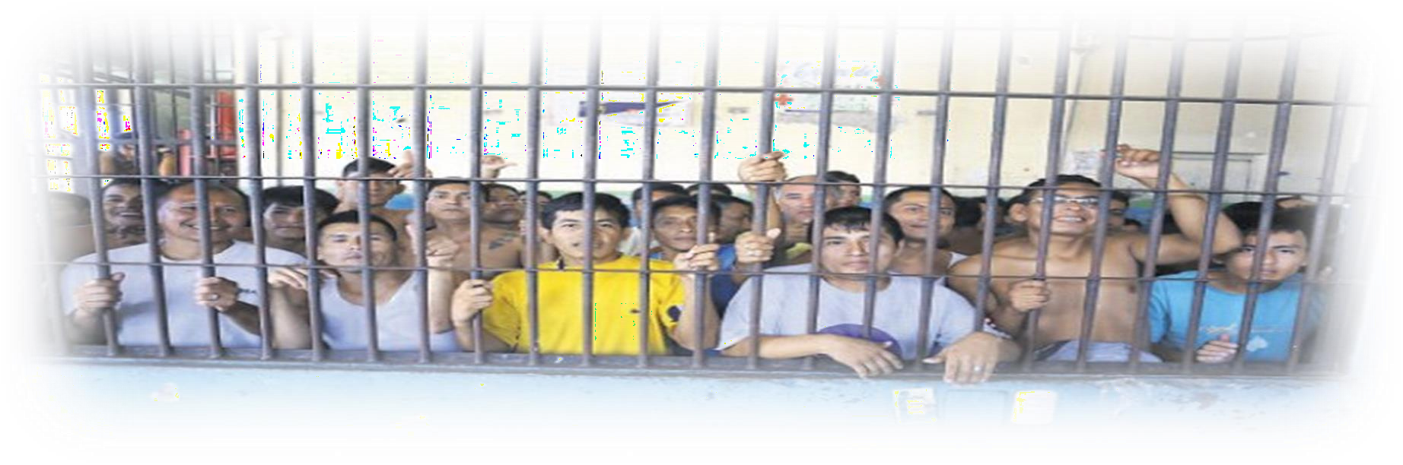
PROLONGACIÓN – PRÓRROGA - AMPLIACIÓN
DE PRISION PREVENTIVA

Slide 89
Casación 147-2016-Lima Prorroga de prisión preventiva
 FUNDAMENTO 2.2.3:
La prórroga (o ampliación) no está prevista legalmente en el
Código Procesal Penal.
Así lo ha considerado la Sala Penal Especial de la Corte Suprema en la Apelación N° 03-2015″22″ -Caso Torrejón Guevara- sobre prisión preventiva, resuelta el nueve de junio de dos mil dieciséis y el Pleno Jurisdiccional Nacional Penal y Procesal Penal realizado en Chiclayo el veintiséis y veintisiete de junio de dos mil quince que determinó por MAYORÍA que:
“Una vez dictada la prisión por un plazo menor al máximo legal, no es posible la ampliación del plazo, sino la prolongación de la prisión preventiva”.

Slide 90
Casación 147-2016-Lima Prorroga de prisión preventiva
 FUNDAMENTO 2.2.4:
“En consecuencia, el requerimiento del fiscal con la denominación de prorroga o ampliación no existe; por lo que, cuando se ha solicitado aquello, el vencimiento del plazo máximo de prisión preventiva y/o del plazo judicial establecido inferior, el imputado deberá ser excarcelado, salvo que con arreglo al artículo 274 CPP, solicitare el Ministerio Público la prolongación del plazo de prisión preventiva”

Slide 91
Casación 147-2016-Lima
Prolongación de la prisión preventiva no
debe respaldarse en la complejidad establecida desde el inicio de la causa
 FUNDAMENTO 2.4.2:
“Está institución está prevista en el numeral I del artículo 274° del Código Procesal Penal, el cual requiere acumulativamente dos presupuestos: i) Una especial dificultad o prolongación de la investigación o del proceso.
se entiende la concurrencia de circunstancias que obstaculizan la realización de determinada diligencia, la práctica de alguna pericia o alguna circunstancia propia de la conducta del imputado, elementos del juicio objetivos posteriores al dictado de la prisión preventiva primigenia y su impugnación.
La ley no establece que deban existir nuevos elementos o actos que su tenten este requisito, pues el juez al momento de determinar el plazo de preventiva pudo no tener en cuenta en su real dimensión estas particularidades que le dan complejidad al caso.
ii) Que el imputado pudiera sustraerse a la acción de la justicia u obstaculizarla actividad probatoria, que no se establece en función a un reexamen de lo ya resuelto en la prisión preventiva a propósito del peligro procesal, sino sobre la base del análisis sobre si dichas condiciones subsisten o se mantienen”

Slide 92
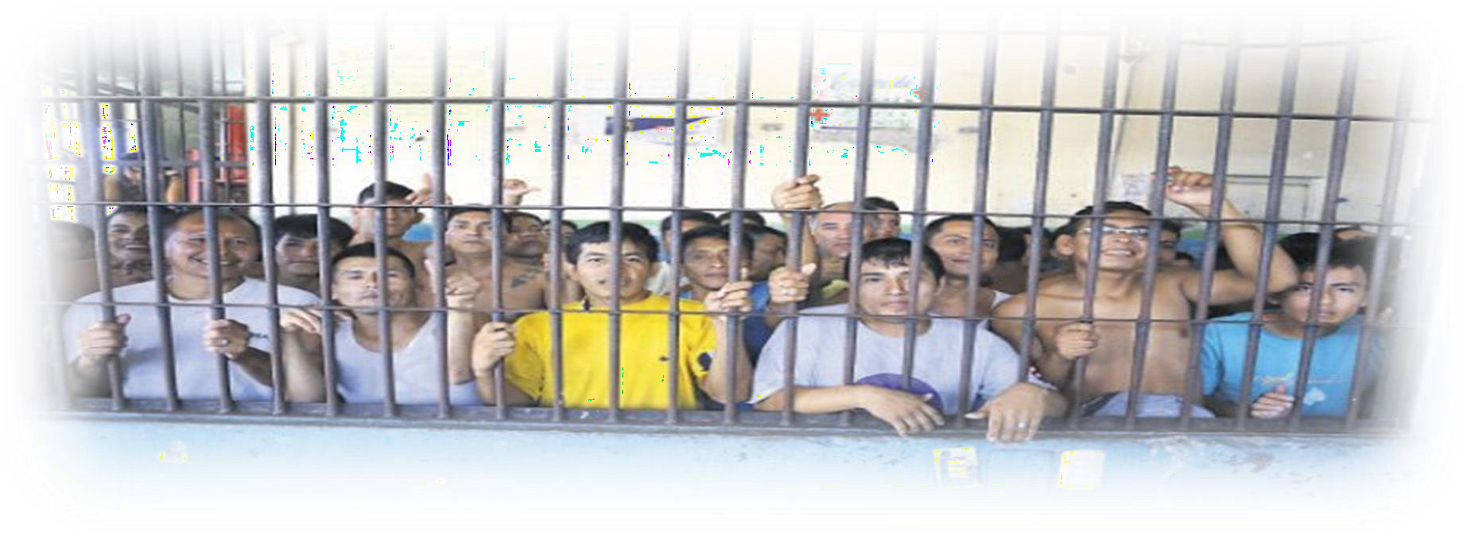
CESE DE PRISION PREVENTIVA

Slide 93
Casación 391-2011-Piura Cese de Prisión
FUNDAMENTO 2.3:
“del texto de la norma procesal se desprende que como requisito primordial de procedencia deben existir nuevos elementos de convicción”
FUNDAMENTO 2.7:
“del texto se desprende que la cesación implica la variación de la situación jurídica existente al momento en que se impuso la prisión preventiva conforme a los requisitos del articulo 268°”

Slide 94
Casación 391-2011-Piura Cese de Prisión
FUNDAMENTO 2.8:
“cesación no implica una reevaluación de los elemento propuestos por las partes al momento en que el MP solicitó inicialmente la PP”
FUNDAMENTO 2.9:
“la cesación de la PP requiere una nueva evaluación legítimamente aportados por la parte solicitante, elementos que deben incidir en la modificación de la situación preexistente y con ello posibilitar su aplicación”

Slide 95
ADECUACIÓN DEL PLAZO DE PROLONGACIÓN PREVENTIVA

Slide 96













































Art. 274
Ley 30076
Ley 30077
D.L 1307
Especial dificultad prolongación de la “Investigación”
19/agosto/2013 Ley para combatir la inseguridad
20/agosto/2013 Ley contra el crimen organizado
30/diciembre/2016
Investigación del
proceso
(No impugnación)
Peligro Procesal
Presupuestos crimen organizado
Delitos graves
Sala
Nacional
“Complejo”
Simple (9m) Complejo (18m)
Crimen Organizado (36m)
S (+9m)
C (+18m) C.Org.(+12m)
Art. 272
Simple (9m) + 9 m
Complejo (18m) + 18m
Penal
Art. 342
Inciso 5
Art. 274
Inciso 2 – Adecuación de prolongación

Slide 97



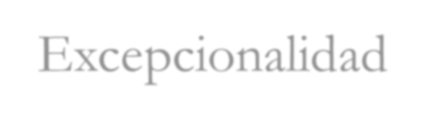


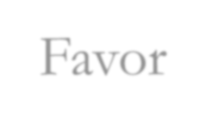
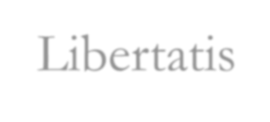


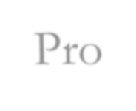
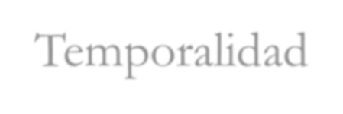













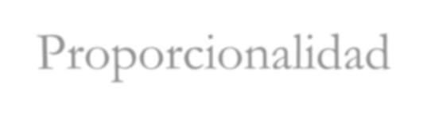
Excepcionalidad.
Favor Libertatis.
In dubio Pro Libertatis.
Temporalidad. (Caso Alí Ruiz Dianderas – Exp. N° 6423-2007-HC/TC)
Proporcionalidad.

Slide 98







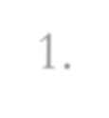




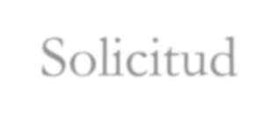
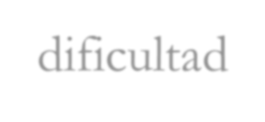
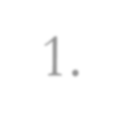













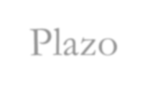

MATERIALES
FORMALES
1. Circunstancias de especial dificultad. Prolongación
Solicitud.
Audiencia.
Resolución.
de investigación o proceso.
Peligro Procesal.
Plazo.

Slide 99





Gravedad de los hechos (formal y material)
Persistencia del peligro procesal
Circunstancias excepcionales de especial
dificultad
El desarrollo que ha tenido la causa (atrasos
injustificados)

Slide 100
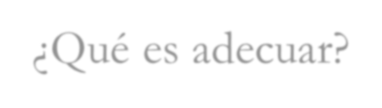

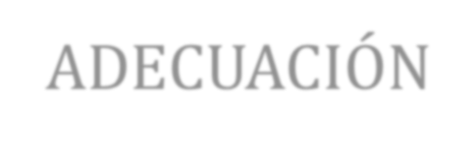

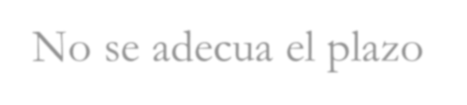


Posibilidades
¿Qué es adecuar?
ADECUACIÓN
No se parte de cero
No se adecua el plazo
originario
Supuesto novedoso

Slide 101
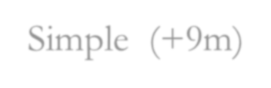

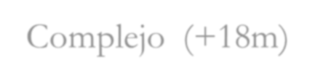

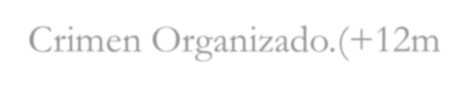




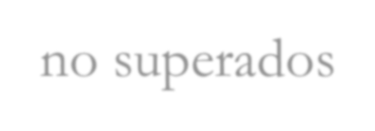
Clasificación del proceso
Simple (+9m)
Complejo (+18m)
Crimen Organizado.(+12m)
POSIBILIDADES
Motivos de prolongación no superados

Slide 102



SALA PENAL NACIONAL DE APELACIONES ESPECIALIZADA EN DELITOS DE CORRUPCION DE FUNCIONARIOS
COLEGIADO A
Expediente N° 00160-2014 Resolución N° 02 (1/junio/2017)
SEGUNDA SALA PENAL DE
APELACIONES NACIONAL
Expediente N° 00241-2014
Resolución N° 06
(05/julio/2017)

Slide 103
Acuerdo Plenario Extraordinario N° 01-2017
Corte Suprema de Justicia, de fecha 13 de octubre
del 2017.

Slide 104
REGULACIÓN
El Decreto Legislativo N° 1307 entró en vigencia incorporando, respecto a temas de prisión preventiva, esencialmente dos cosas:
  Estableció plazos específicos de prisión preventiva y su prolongación para casos de crimen organizado.
  Creó la institución de la adecuación de prolongación de prisión preventiva.

Slide 105
CONCEPTO
 Se trata de un supuesto distinto (a la prolongación de prisión preventiva) que, invariablemente dentro del propio plazo prolongado, permite una adecuación o ajuste al plazo que legalmente corresponda cuando se advierta su concurrencia con posterioridad al pronunciamiento del auto de pronunciamiento del auto de prolongación del plazo de prisión preventiva. (Acuerdo Plenario Extraordinario N° 01-2017, fundamento 20°)

Slide 106


 Lo único que se puede adecuar es el plazo de
prolongación y no el de prisión preventiva original.
Ejemplo: El plazo original es de 9 meses, y su plazo de prolongación es de 9 meses más. Los primeros nueve meses no son objeto de adecuación, sino tan solo los 9 meses reconocidos como plazo de prolongación
TIPO DE CASO | PLAZO ORIGINAL DE PRISION | PLAZO DE PROLONGACIÓN
Simple | 9 meses | + 9 meses
Complejo | 18 meses | + 18 meses
Crimen Organizado | 36 meses | + 12 meses

Slide 107

CALCULO PARA LA ADECUACIÓN DEL PLAZO DE PROLONGACIÓN DE PRISIÓN PREVENTIVA
Original
Prolongación
9 meses
+
9 meses
ADECUACION DE 9 A 18 MESES
¿Qué implica?
1) Sumar 9 (que ya tenia otorgado) + 18 (ya que ahora el caso es complejo; o
CASO SIMPLE
Plazo vencido
ya
1 2 3 4 5 6 7 8 9
El caso deja de ser simple y se convierte en uno complejo, por lo que solicito adecuación al plazo de casos complejos
La Corte Suprema de Justicia ha fijado que adecuar implicaría establecer un nuevo tope, un límite máximo permitido para un caso que ha cambiado de simple a complejo, antes su máximo era 9 para
prolongación, si se adecua, ahora su nuevo máximo será 18 meses, es decir, solo habría que completar 9 más
Original
Prolongación
2) 18 es el nuevo máximo.
9 + 9 = 18
Para llegar al nuevo máximo que ahora es 18
CASO COMPLEJO
18 meses
+
18 meses
Ya no aplica, adecuación solo es al plazo de prolongación no al plazo original

Slide 108
PRESUPUESTOS
PRISIÓN PREVENTIVA | PROLONGACIÓN DE PRISIÓN PREVENTIVA | ADECUACIÓN DE PLAZO DE PROLONGACIÓN DE PRISIÓN PREVENTIVA
Graves y Fundados elementos de convicción | Circunstancia de especial dificultad de la investigación o proceso | Circunstancias de especial dificultad no advertidas en el requerimiento inicial
Prognosis de pena
Peligro Procesal
Proporcionalidad de la medida
Duración de la medida

Slide 109
¿QUÉ SE ENTIENDE CON
“Circunstancias de especial dificultad no advertidas en el requerimiento inicial”?
 Motivos que se sustentan en la presencia de elementos diversos o sobrevenidos vinculados al contexto del caso, que determinan un cambio de la situación inicialmente apreciada, los cuales no se conocían con anterioridad. Por ello mismo, se diferencian de los antecedentes o datos que se tuvo en cuenta al emitirse el auto de prolongación . (Acuerdo Plenario Extraordinario N° 01-2017, fundamento 21°)

Slide 110


Abogado por la Universidad de San Martin de Porres, Maestría en Ciencias Penales de la Universidad de San Martin de Porres, Estudios de Maestría en Litigación Oral y Sistema Acusatorio en la Universidad de Medellín – Colombia, Estudios de Litigación Oral en la Universidad de California Western School of Law San Diego – EEUU. Conferencista Nacional en temas de Derecho Procesal Penal.

